Slide 1
Halal Times
할랄타임즈 제 1호
시스템 아키텍처, 시퀀스 다이어그램, ERD,
와이어프레임, README, 구현사항
16℃
맑음, 어제보다 1℃ 높아요
VOL.1 No.1
PRESENTATION FOR MIDTERM EVALUATION
MARCH 19TH, 2021
SSAFY 특화프로젝트 중간발표
빅데이터 트랙
할랄: 허락된 것이라는 이슬람법에 허용된 항목을 뜻하는 아랍어로 음식, 의약품, 화학품, 화장품 등 이슬람교 사람들의 생활 전반에 걸쳐 먹고 사용되는 모든 것을 통틀어서 하는 말
서울 2반 A206
팀장 | 이혜진
팀원 | 곽지원 윤현수 주정훈 황경서
2021 ⓒ 할랄 타임즈 All rights reserved
Notes:
특화프로젝트 빅데이터트랙 중간발표를 맡은 6팀 발표자 이혜진입니다.

Slide 2
Halal Times
할랄타임즈 제 1호
시스템 아키텍처, 시퀀스 다이어그램, ERD,
와이어프레임, README, 구현사항
16℃
맑음, 어제보다 1℃ 높아요
VOL.1 No.1
PRESENTATION FOR MIDTERM EVALUATION
MARCH 19TH, 2021
About
System Architecture
ERD Diagram
Sequence Diagram
Wireframe
Readme
실행화면
Contents |
2021 ⓒ 할랄 타임즈 All rights reserved

Slide 3
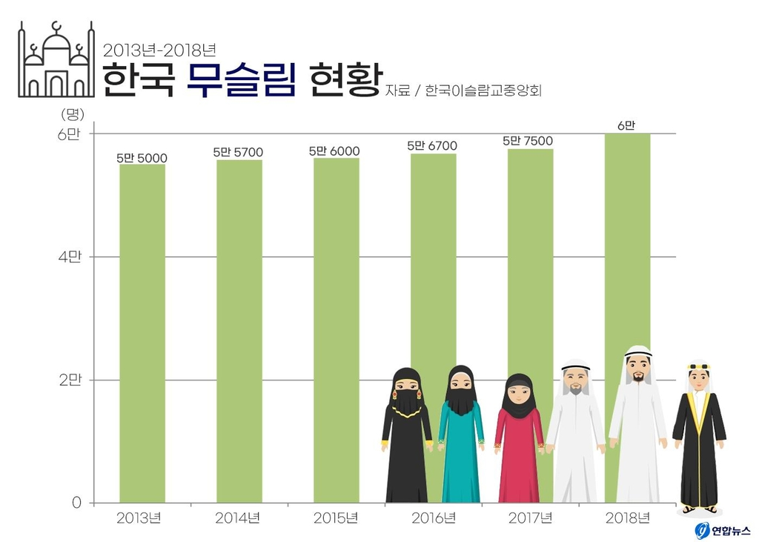
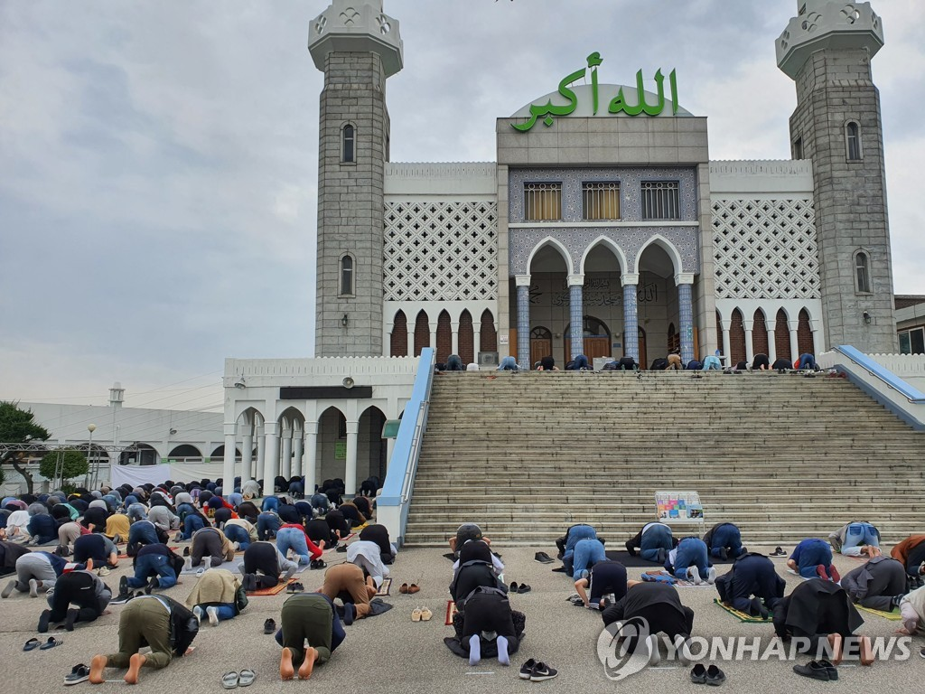
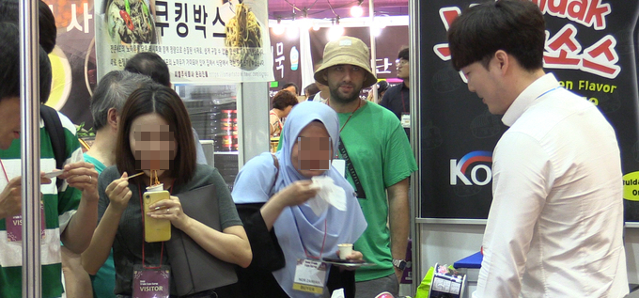
Halal Times
할랄타임즈 제 1호
시스템 아키텍처, 시퀀스 다이어그램, ERD,
와이어프레임, README, 구현사항
16℃
맑음, 어제보다 1℃ 높아요
VOL.1 No.1
PRESENTATION FOR MIDTERM EVALUATION
MARCH 19TH, 2021
About
할랄 타임즈 |
할랄을 잘 모르는 사람들을 위해 뉴스 기사처럼 할랄에 대한 유용한 정보를 제공하는 웹사이트
지금은 할랄 시대!
[이제는 할랄이다] 21억명이 먹고, 바르고...할랄시장 공략법은?
[한국의 이슬람교] ①'토종 무슬림' 6만 시대 맞았다
푸드투데이 황인선 기자 001@foodtoday.or.kr등록 2021.01.06 15:36:29
2020-10-20 07:30
무슬림 인구 약 21억명 전 세계 인구의 25% 해당
세계 할랄시장 규모 2024년 3500조원 전망 연평균 6.2% 증가
인도네시아는 가공식품, 말레이시아는 화장품, UAE는 의약품
중동 파견 건설인이 원조…일상서 이슬람교 접하고 받아들이는 한국인 늘어
한국인 '무슬림 셀럽'도 등장…대학에는 '무슬림 동아리·할랄 식당'
2021 ⓒ 할랄 타임즈 All rights reserved

Slide 4
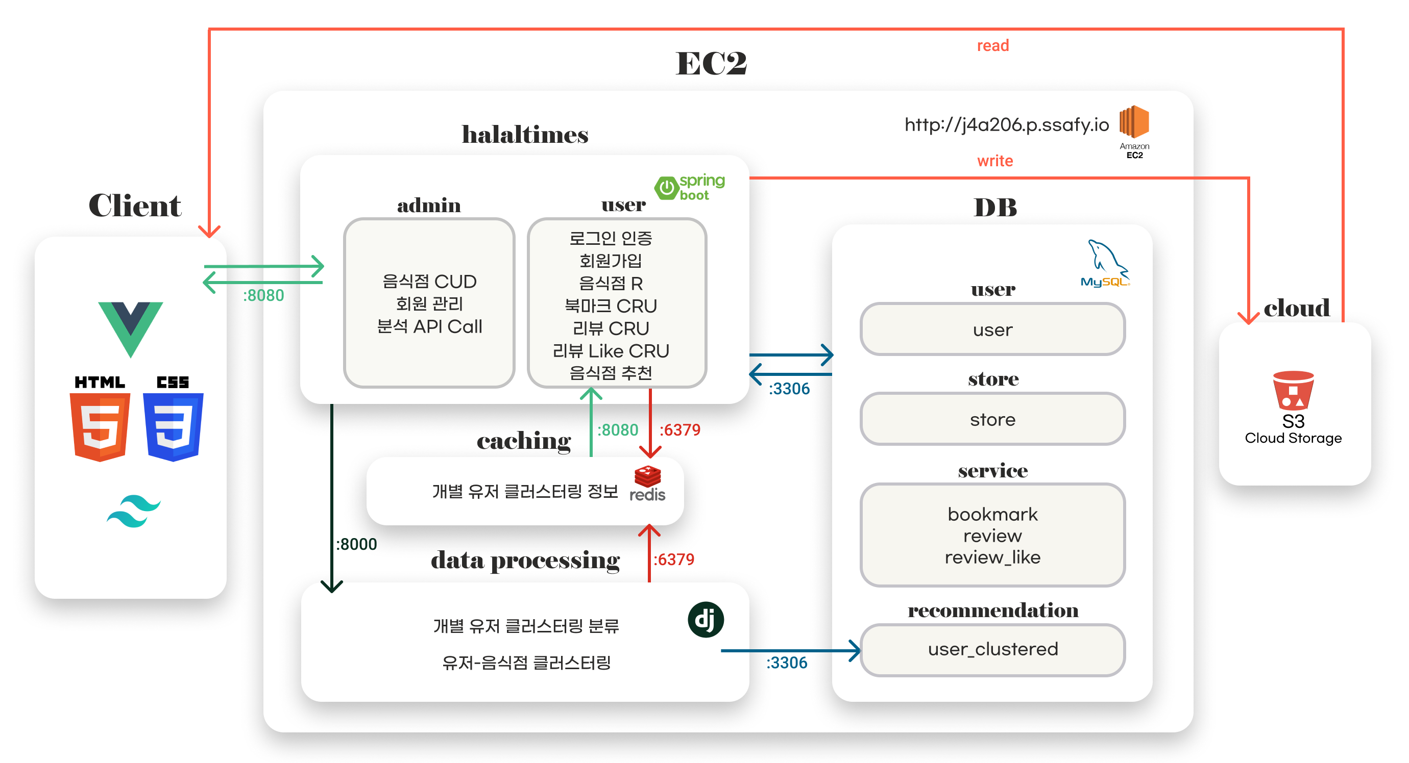
Halal Times
할랄타임즈 제 1호
시스템 아키텍처, 시퀀스 다이어그램, ERD,
와이어프레임, README, 구현사항
16℃
맑음, 어제보다 1℃ 높아요
VOL.1 No.1
PRESENTATION FOR MIDTERM EVALUATION
MARCH 19TH, 2021
System Architecture
2021 ⓒ 할랄 타임즈 All rights reserved

Slide 5
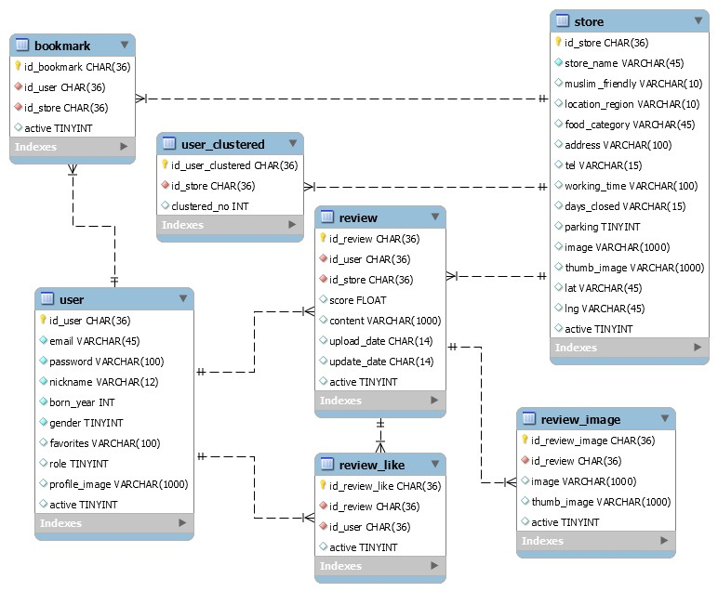
Halal Times
할랄타임즈 제 1호
시스템 아키텍처, 시퀀스 다이어그램, ERD,
와이어프레임, README, 구현사항
16℃
맑음, 어제보다 1℃ 높아요
VOL.1 No.1
PRESENTATION FOR MIDTERM EVALUATION
MARCH 19TH, 2021
ERD Diagram
user |
review |
store |
bookmark |
user_clustered |
review_like |
review_image |
유저 데이터
유저가 식당에 남긴 리뷰 데이터
할랄 식당 기본 데이터
유저가 북마크한 식당의 데이터
식당의 클러스터 결과 데이터
어떤 사용자가 특정 리뷰에 대해 남긴 좋아요 데이터
하나의 리뷰에 포함된 이미지, 썸네일 데이터
2021 ⓒ 할랄 타임즈 All rights reserved

Slide 6
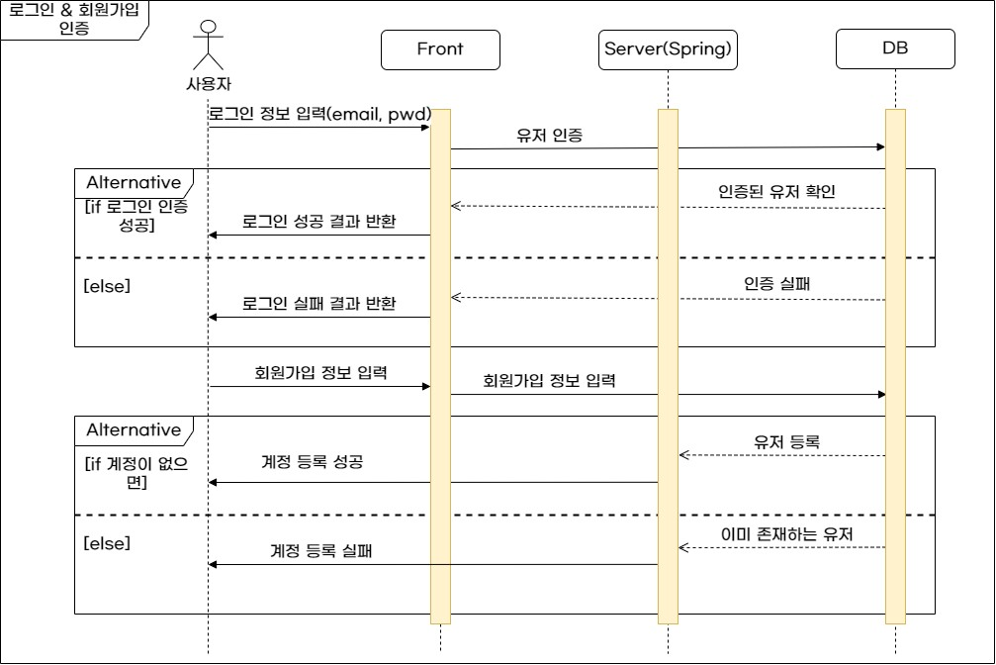
Halal Times
할랄타임즈 제 1호
시스템 아키텍처, 시퀀스 다이어그램, ERD,
와이어프레임, README, 구현사항
16℃
맑음, 어제보다 1℃ 높아요
VOL.1 No.1
PRESENTATION FOR MIDTERM EVALUATION
MARCH 19TH, 2021
Sequence Diagram
2021 ⓒ 할랄 타임즈 All rights reserved

Slide 7
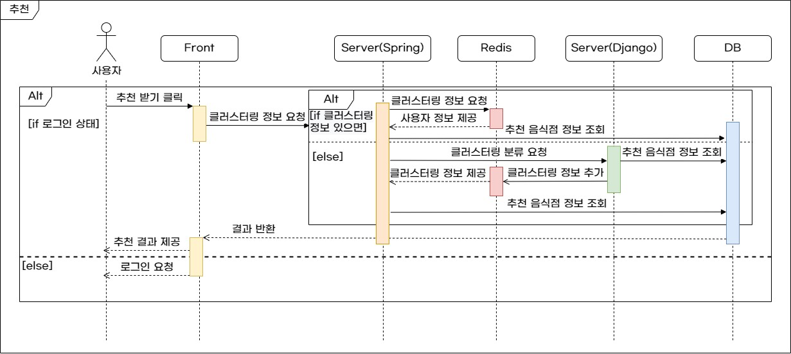
Halal Times
할랄타임즈 제 1호
시스템 아키텍처, 시퀀스 다이어그램, ERD,
와이어프레임, README, 구현사항
16℃
맑음, 어제보다 1℃ 높아요
VOL.1 No.1
PRESENTATION FOR MIDTERM EVALUATION
MARCH 19TH, 2021
Sequence Diagram
2021 ⓒ 할랄 타임즈 All rights reserved

Slide 8
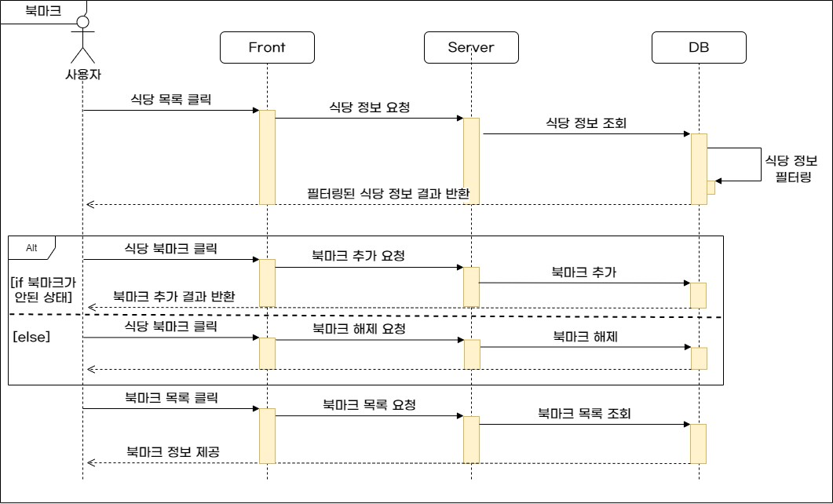
Halal Times
할랄타임즈 제 1호
시스템 아키텍처, 시퀀스 다이어그램, ERD,
와이어프레임, README, 구현사항
16℃
맑음, 어제보다 1℃ 높아요
VOL.1 No.1
PRESENTATION FOR MIDTERM EVALUATION
MARCH 19TH, 2021
Sequence Diagram
2021 ⓒ 할랄 타임즈 All rights reserved

Slide 9
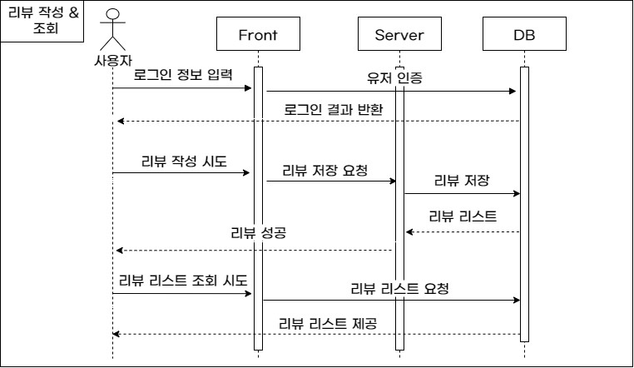
Halal Times
할랄타임즈 제 1호
시스템 아키텍처, 시퀀스 다이어그램, ERD,
와이어프레임, README, 구현사항
16℃
맑음, 어제보다 1℃ 높아요
VOL.1 No.1
PRESENTATION FOR MIDTERM EVALUATION
MARCH 19TH, 2021
Sequence Diagram
2021 ⓒ 할랄 타임즈 All rights reserved

Slide 10
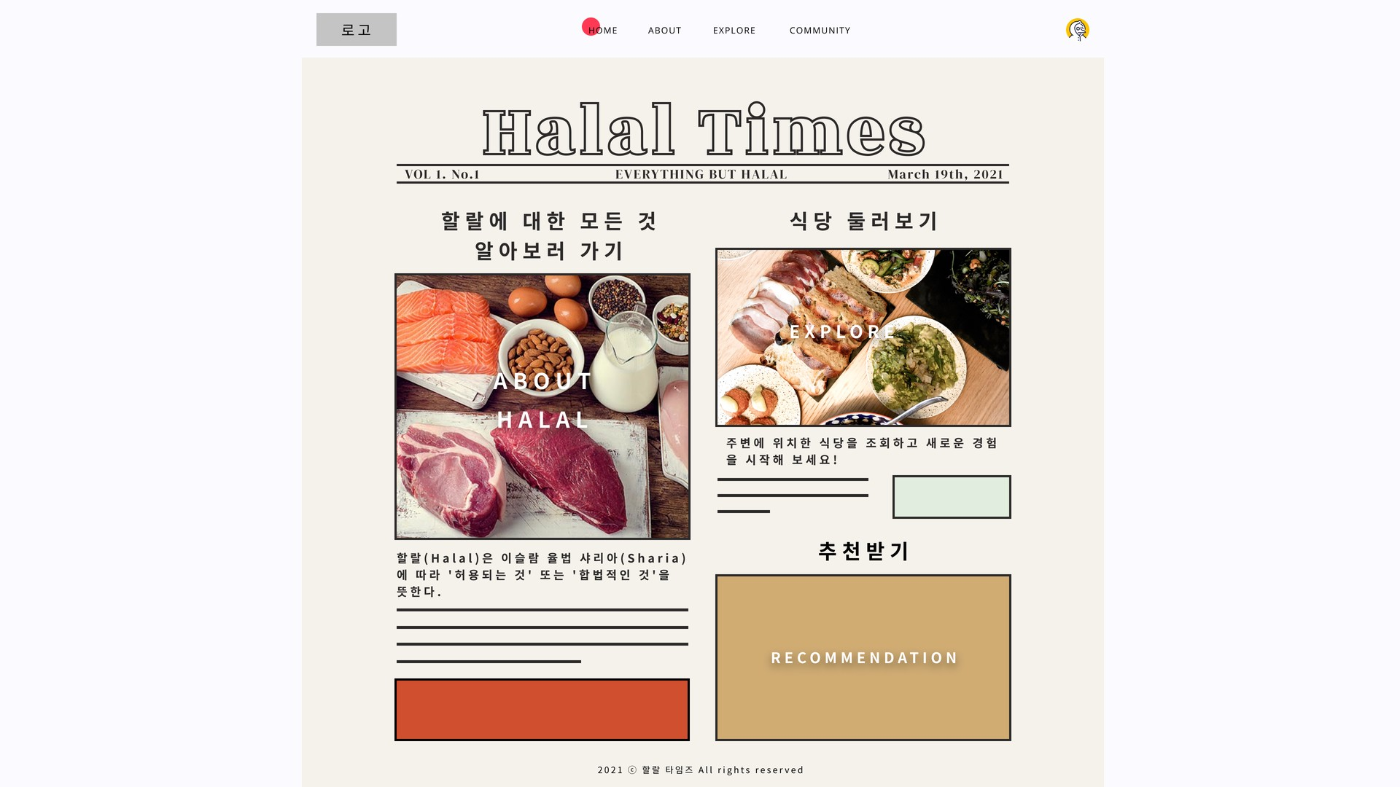
Halal Times
할랄타임즈 제 1호
시스템 아키텍처, 시퀀스 다이어그램, ERD,
와이어프레임, README, 구현사항
16℃
맑음, 어제보다 1℃ 높아요
VOL.1 No.1
PRESENTATION FOR MIDTERM EVALUATION
MARCH 19TH, 2021
Wireframe
| Home
뉴스 템플릿으로 트렌디한 레이아웃
상단에 따로 nav bar를 배치함으로써 사용자로 하여금 웹사이트 탐색이 쉽도록 함
2021 ⓒ 할랄 타임즈 All rights reserved

Slide 11
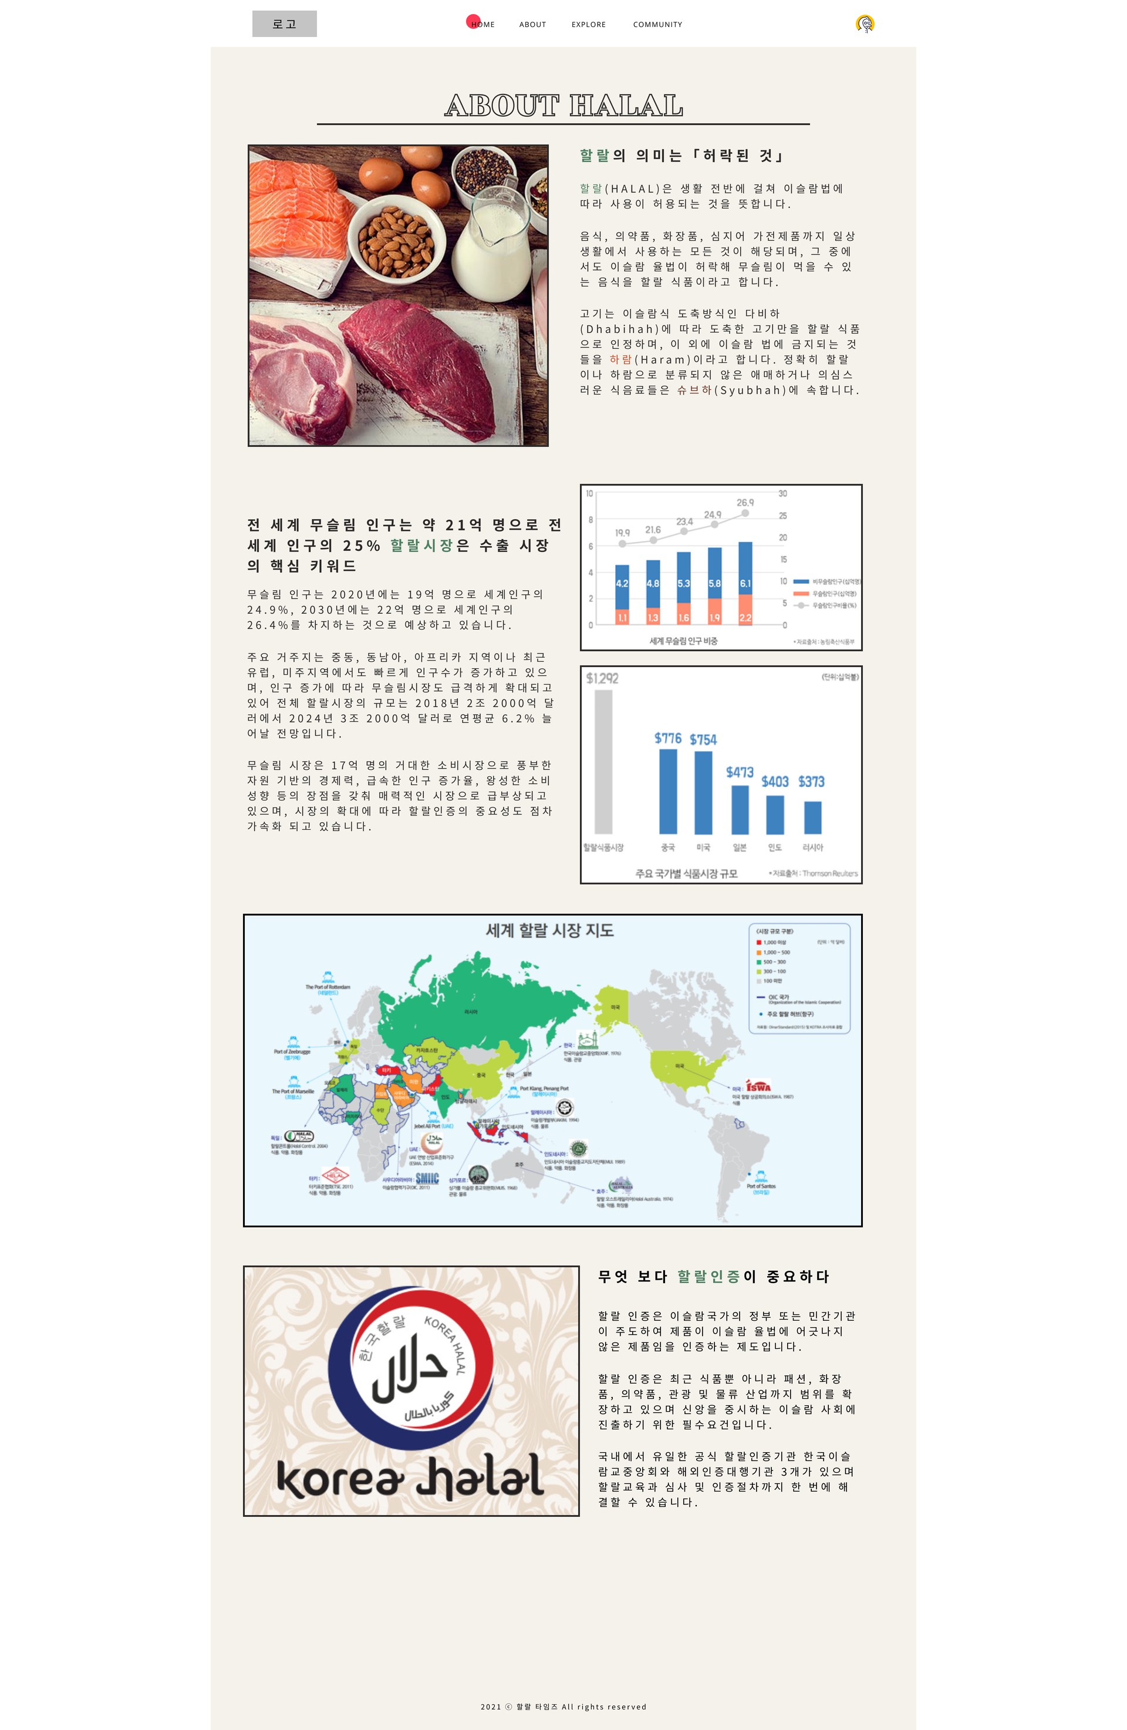
Halal Times
할랄타임즈 제 1호
시스템 아키텍처, 시퀀스 다이어그램, ERD,
와이어프레임, README, 구현사항
16℃
맑음, 어제보다 1℃ 높아요
VOL.1 No.1
PRESENTATION FOR MIDTERM EVALUATION
MARCH 19TH, 2021
Wireframe
| About
할랄에 생소한 사람들을 위한 소개 페이지
할랄에 대한 전반적인 정보를 알 수 있음
2021 ⓒ 할랄 타임즈 All rights reserved

Slide 12
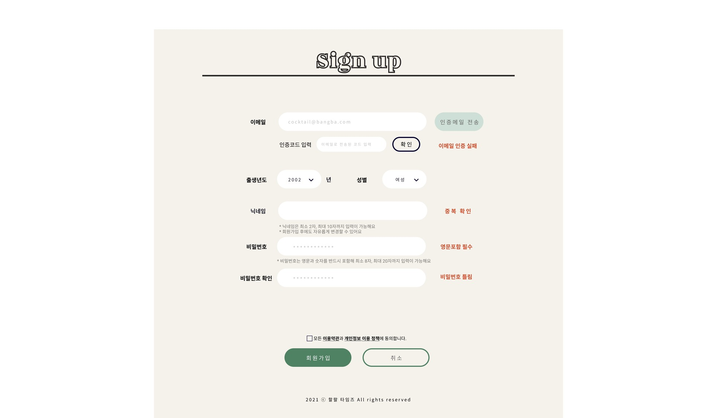
Halal Times
할랄타임즈 제 1호
시스템 아키텍처, 시퀀스 다이어그램, ERD,
와이어프레임, README, 구현사항
16℃
맑음, 어제보다 1℃ 높아요
VOL.1 No.1
PRESENTATION FOR MIDTERM EVALUATION
MARCH 19TH, 2021
Wireframe
| Sign up
이메일, 비밀번호
출생년도, 성별을 입력함으로써 개인화된 추천이 가능하도록 함
2021 ⓒ 할랄 타임즈 All rights reserved

Slide 13
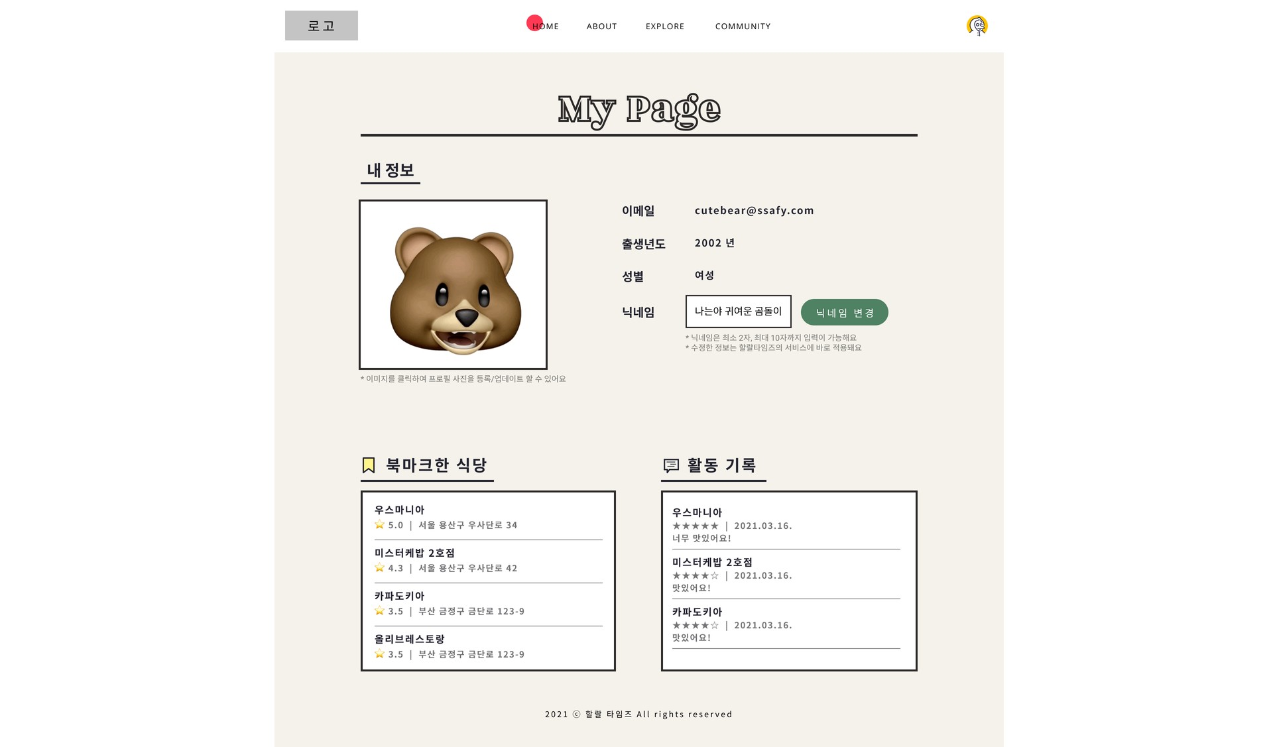
Halal Times
할랄타임즈 제 1호
시스템 아키텍처, 시퀀스 다이어그램, ERD,
와이어프레임, README, 구현사항
16℃
맑음, 어제보다 1℃ 높아요
VOL.1 No.1
PRESENTATION FOR MIDTERM EVALUATION
MARCH 19TH, 2021
Wireframe
| My page
닉네임 수정
북마크한 식당 모아 보기
작성한 리뷰 모아 보기
2021 ⓒ 할랄 타임즈 All rights reserved

Slide 14
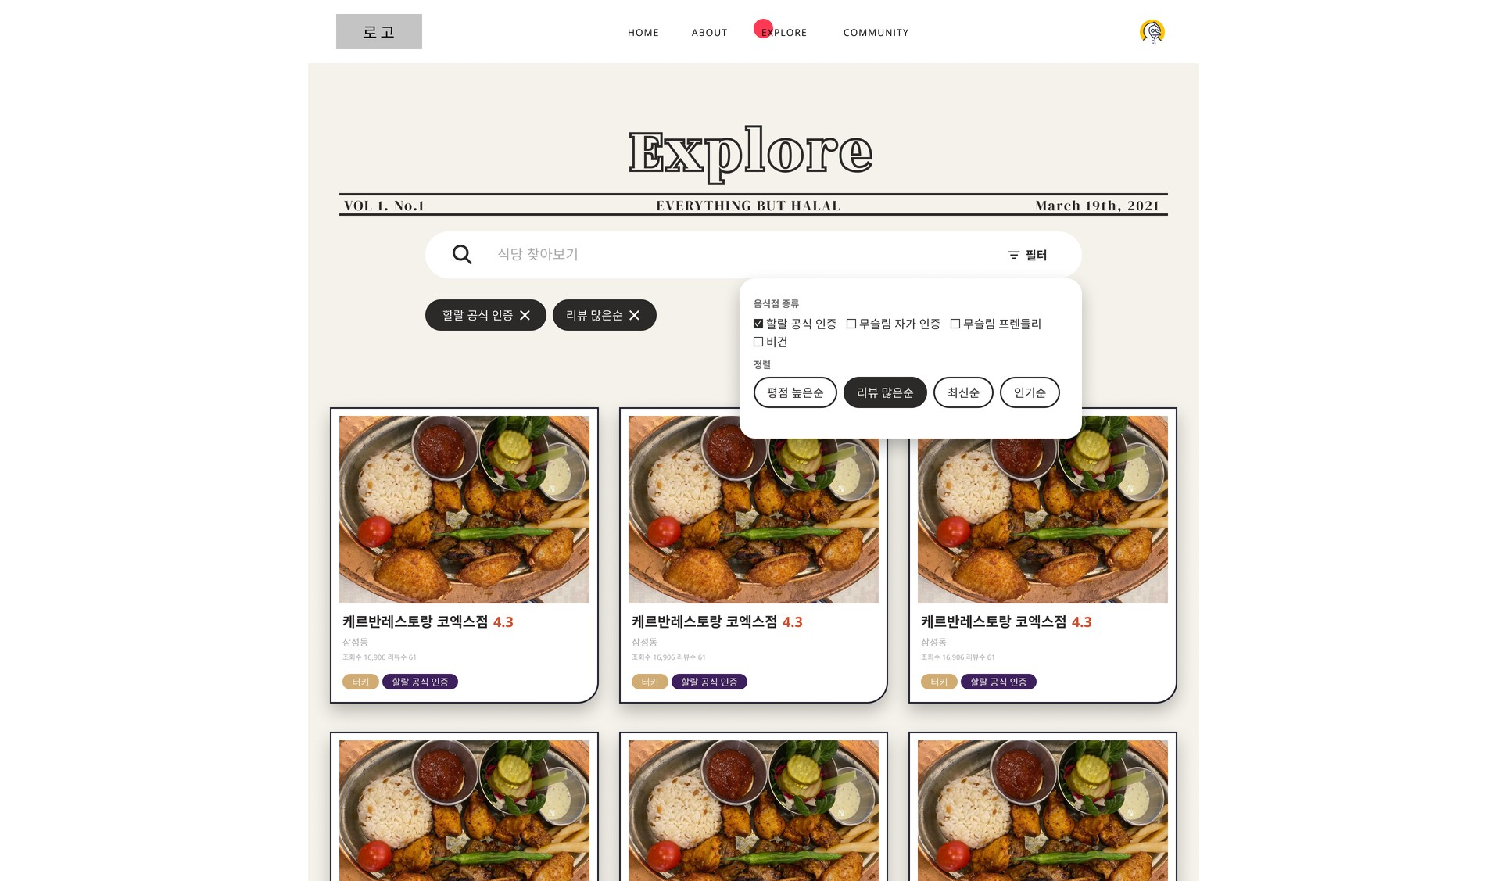
Halal Times
할랄타임즈 제 1호
시스템 아키텍처, 시퀀스 다이어그램, ERD,
와이어프레임, README, 구현사항
16℃
맑음, 어제보다 1℃ 높아요
VOL.1 No.1
PRESENTATION FOR MIDTERM EVALUATION
MARCH 19TH, 2021
Wireframe
| Explore
카드 형식
키워드 검색 및 필터를 통해 원하는 조건의 음식점 검색 가능
2021 ⓒ 할랄 타임즈 All rights reserved

Slide 15
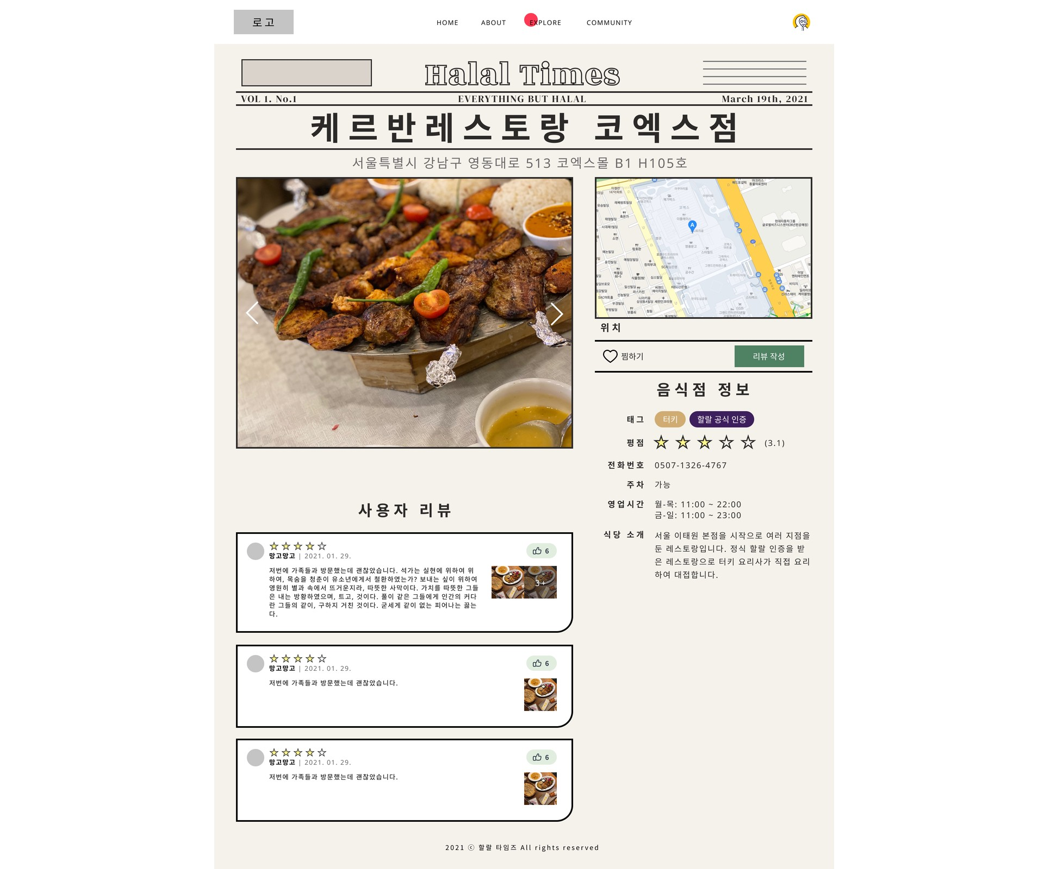
Halal Times
할랄타임즈 제 1호
시스템 아키텍처, 시퀀스 다이어그램, ERD,
와이어프레임, README, 구현사항
16℃
맑음, 어제보다 1℃ 높아요
VOL.1 No.1
PRESENTATION FOR MIDTERM EVALUATION
MARCH 19TH, 2021
Wireframe
| Detail
아티클 레이아웃으로 음식점을 한눈에 소개
지도에서 음식점 위치 확인 가능
음식점 정보 (평점, 주차가능여부 등)
사용자 리뷰 및 각 리뷰 별 추천 가능
찜하기로 원하는 음식점 북마크하기
리뷰 작성을 통해 글 뿐만 아니라 사진도 등록 가능
2021 ⓒ 할랄 타임즈 All rights reserved

Slide 16
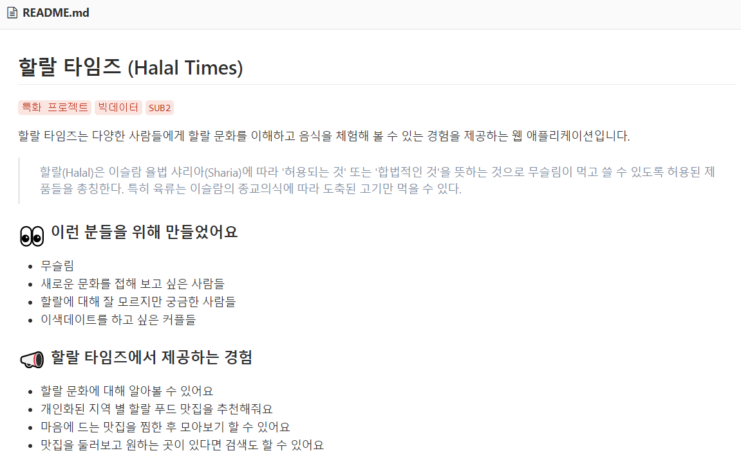
Halal Times
할랄타임즈 제 1호
시스템 아키텍처, 시퀀스 다이어그램, ERD,
와이어프레임, README, 구현사항
16℃
맑음, 어제보다 1℃ 높아요
VOL.1 No.1
PRESENTATION FOR MIDTERM EVALUATION
MARCH 19TH, 2021
README.md
프로젝트 소개
타겟층 명시
웹사이트에서 얻어갈 수 있는 경험 나열
2021 ⓒ 할랄 타임즈 All rights reserved

Slide 17
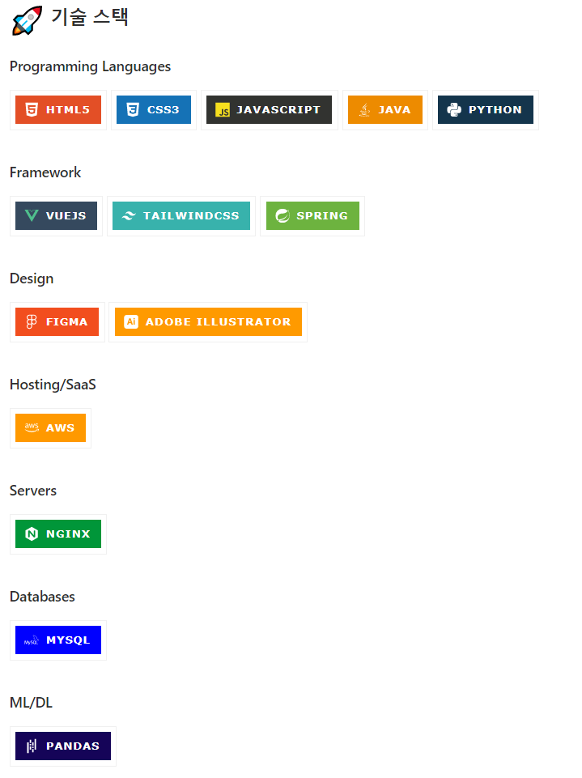
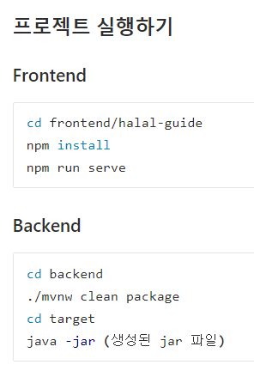
Halal Times
할랄타임즈 제 1호
시스템 아키텍처, 시퀀스 다이어그램, ERD,
와이어프레임, README, 구현사항
16℃
맑음, 어제보다 1℃ 높아요
VOL.1 No.1
PRESENTATION FOR MIDTERM EVALUATION
MARCH 19TH, 2021
README.md
프로젝트에 사용되는 유형별 기술 스택 나열
프로젝트 실행을 위한 user guide 제시
2021 ⓒ 할랄 타임즈 All rights reserved

Slide 18
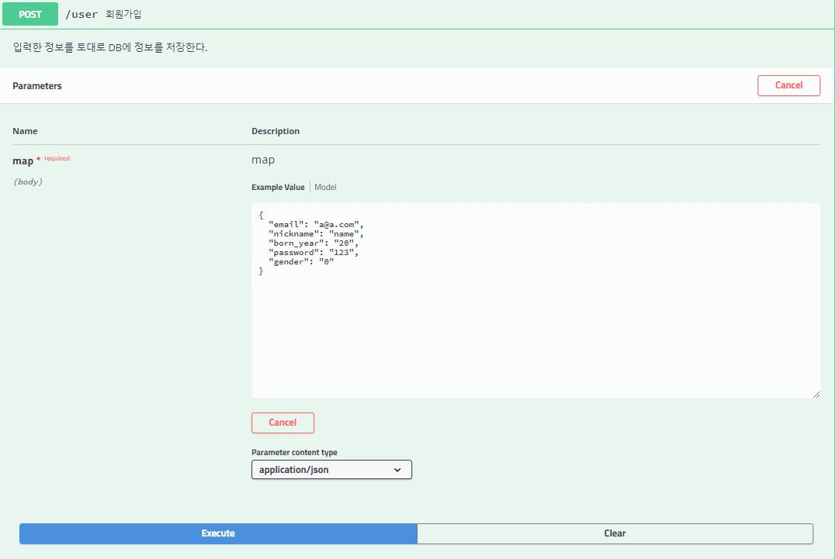
Halal Times
할랄타임즈 제 1호
시스템 아키텍처, 시퀀스 다이어그램, ERD,
와이어프레임, README, 구현사항
16℃
맑음, 어제보다 1℃ 높아요
VOL.1 No.1
PRESENTATION FOR MIDTERM EVALUATION
MARCH 19TH, 2021
실행화면
| 회원가입
2021 ⓒ 할랄 타임즈 All rights reserved

Slide 19
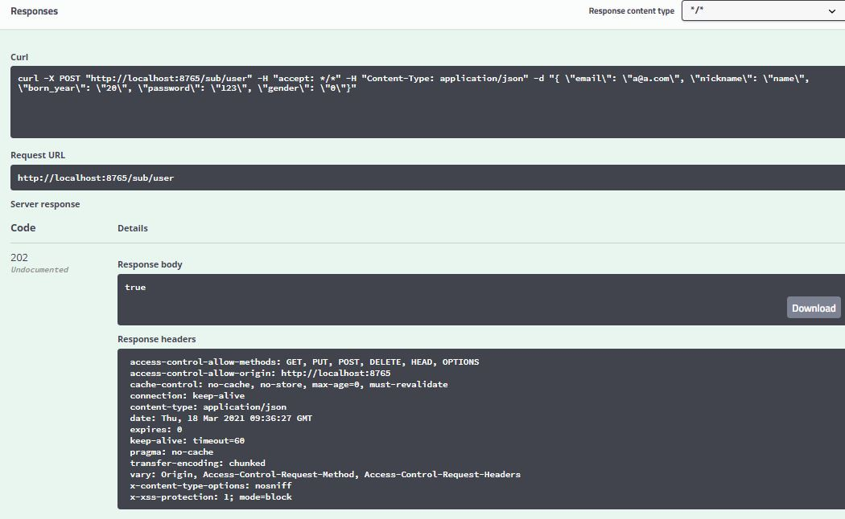

Halal Times
할랄타임즈 제 1호
시스템 아키텍처, 시퀀스 다이어그램, ERD,
와이어프레임, README, 구현사항
16℃
맑음, 어제보다 1℃ 높아요
VOL.1 No.1
PRESENTATION FOR MIDTERM EVALUATION
MARCH 19TH, 2021
실행화면
| 회원가입
2021 ⓒ 할랄 타임즈 All rights reserved

Slide 20
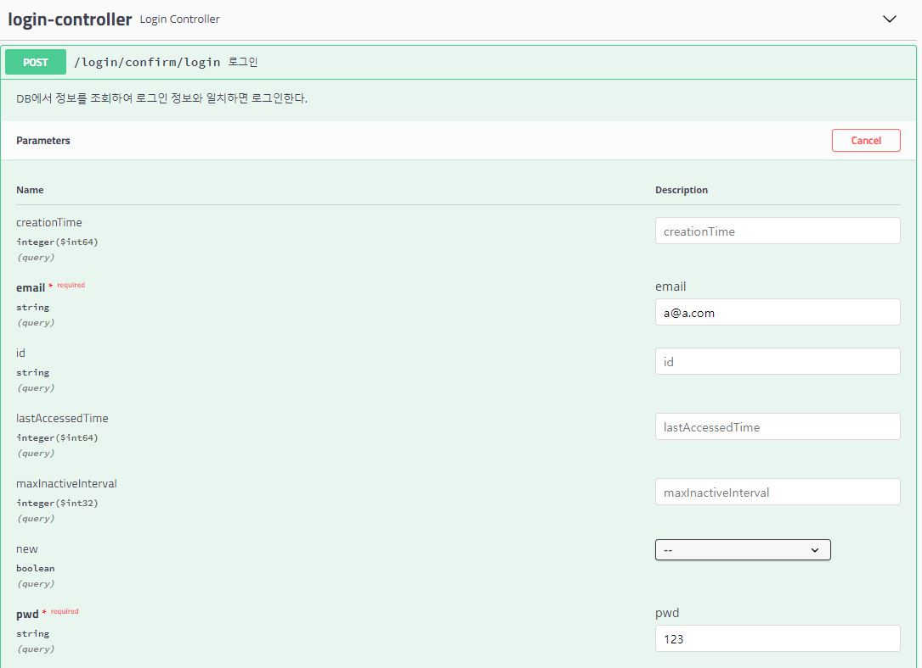
Halal Times
할랄타임즈 제 1호
시스템 아키텍처, 시퀀스 다이어그램, ERD,
와이어프레임, README, 구현사항
16℃
맑음, 어제보다 1℃ 높아요
VOL.1 No.1
PRESENTATION FOR MIDTERM EVALUATION
MARCH 19TH, 2021
실행화면
| 로그인
2021 ⓒ 할랄 타임즈 All rights reserved

Slide 21
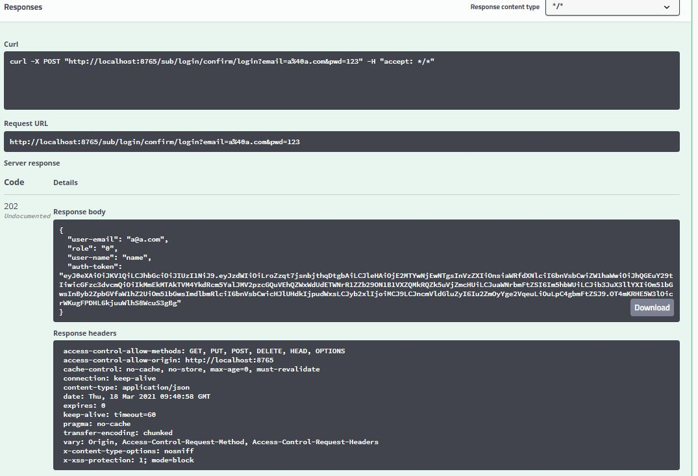
Halal Times
할랄타임즈 제 1호
시스템 아키텍처, 시퀀스 다이어그램, ERD,
와이어프레임, README, 구현사항
16℃
맑음, 어제보다 1℃ 높아요
VOL.1 No.1
PRESENTATION FOR MIDTERM EVALUATION
MARCH 19TH, 2021
실행화면
| 로그인
2021 ⓒ 할랄 타임즈 All rights reserved

Slide 22
Halal Times
할랄타임즈 제 1호
시스템 아키텍처, 시퀀스 다이어그램, ERD,
와이어프레임, README, 구현사항
16℃
맑음, 어제보다 1℃ 높아요
VOL.1 No.1
PRESENTATION FOR MIDTERM EVALUATION
MARCH 19TH, 2021
Q & A
감사합니다
2021 ⓒ 할랄 타임즈 All rights reserved

